Slide 1




5
4
9
3+2 -1
8-1-2
7+1+1

Slide 2


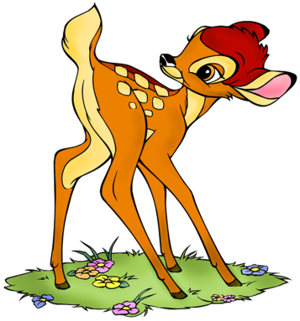
6
7
8
2+2 +2
4+2+1
10-1-1

Slide 3



0
10
3
5-1-1
3-2-1
5+3+2

